Slide 1
A szuverenitás jelképei és alkotmányos védelmük
Az állam szuverenitása: eszmény és/vagy valóság – MTA TK 2014. március 21.
A kutató a TÁMOP-4.2.4.A/2-11/1-2012-0001 Nemzeti Kiválóság Program című kiemelt projekt keretében tartotta az előadást. A projekt az Európai Unió támogatásával, az Európai Szociális Alap társfinanszírozásával valósul meg.
(Magyary Zoltán Posztdoktori Ösztöndíj.)
Dr. Smuk Péter
egyetemi docens
SZE ÁJK Alkotmányjogi és Politikatudományi Tanszék

Slide 2
A szuverenitás jelképei
Az állam jelképei
zászló
címer
Himnusz
További alaptörvényi jelképek
nemzeti ünnepek
hivatalos nyelv
hivatalos fizetőeszköz
Az „államiság” egyéb szimbólumai
Szent Korona
Országház

Slide 3
Szabályozás - áttekintés
Címer, zászló, himnusz, kitüntetések
Alaptörvény I) cikk [Alk. 75-76.§]
2011. évi CCII. törvény [1995. évi LXXXIII. tv.]; Btk. 334.§
Nemzeti ünnepek
Alaptörvény J) cikk
[1991. évi VIII. tv.; 1950. évi 1., 10., 37. tvr.]
Hivatalos nyelv, fizetőeszköz
Alaptörvény H) és K) cikk
2001. évi XCVI. tv. (gazd. rekl.)
2013. évi CXXXIX. tv. (MNB); 2001. évi XCIII. tv. (devizakorl.); Mt. 154.§ (1)
Országház
2012. évi XXXVI. tv.
Szent Korona
Alaptv. Nemzeti Hitvallás
2000. évi I. tv.; 2012. évi XXXVI. tv.; Btk. 334.§

Slide 4
Címer – zászló – himnusz 1.
Alaptörvény I) cikk [Alk. 75-76.§]
címer hegyes talpú, hasított pajzs. Első mezeje vörössel és ezüsttel hétszer vágott. Második, vörös mezejében zöld hármas halomnak arany koronás kiemelkedő középső részén ezüst kettős kereszt. A pajzson a magyar Szent Korona nyugszik.
zászló három, egyenlő szélességű, sorrendben felülről piros, fehér és zöld színű, vízszintes sávból áll, amelyben a piros szín az erő, a fehér szín a hűség, a zöld szín a remény jelképe.
(NB. szövegezés, színek kódolása)
himnusz Kölcsey Ferenc Himnusz című költeménye Erkel Ferenc zenéjével.
A címer és a zászló a történelmileg kialakult más formák szerint is használható.

Slide 5
Címer – zászló – himnusz 2.
2011. évi CCII. tv. címer és a zászló használata, állami kitüntetések
díszített címerek (angyalok, olajág és cserfaág)
Országzászló (?)
használatra jogosultak
kötelező használat
címer: Magyar Közlöny, bankjegy; lehet: pénzérme, állampapír
tilos használat
Természetes személy a foglalkozásának gyakorlása során; szervezetek szervezeti jelképként, sajtótermékek (kivéve ha törvény engedi, vö. 31/1994. (VI. 2.) AB határozat)
címer elkülöníthető elemeire is (Szent Korona, címerpajzs)
helyi önkormányzat címere legyen megkülönböztethető
Nemzeti Címer Bizottság
kitüntetések
Magyar Szent István Rend; Magyar Corvin-lánc; Magyar Becsület Rend; Magyar Érdemrend és Magyar Érdemkereszt

Slide 6
Címer – zászló – himnusz 3.
Nemzeti alaptanterv, 1-4. évf. tárgy- és környezetkultúra, befogadó tev.:
A legfontosabb nemzeti szimbólumok felismerése (nemzeti színek, nemzeti címer, országzászló, Országház, Szent Korona).
37/2012. (VIII. 22.) KIM rendelet
címert, zászlót tartalmazó védjegy, formatervezési minta oltalma
2012. évi C. tv. Btk. 334.§ - nemzeti jelkép megsértése

Slide 7
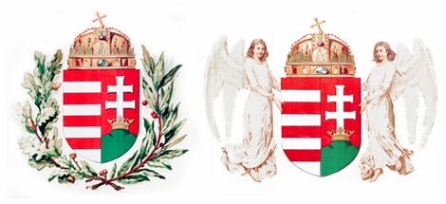
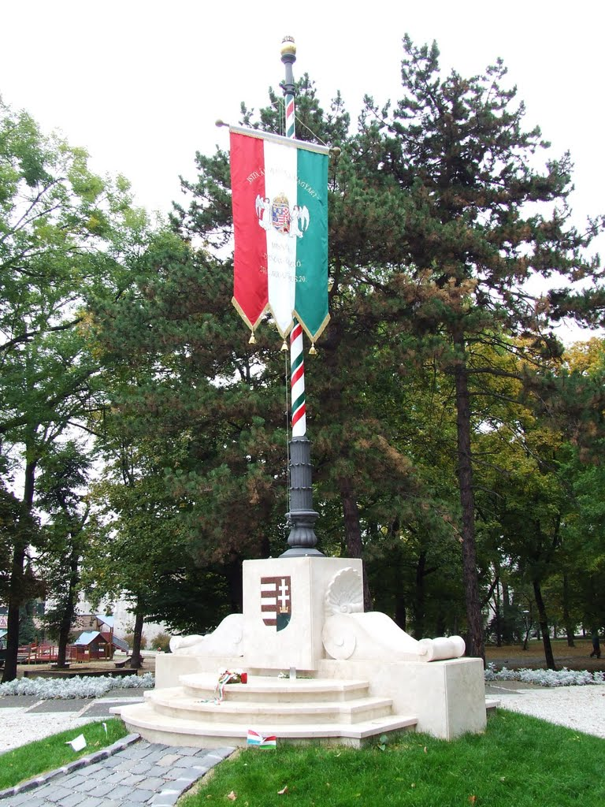
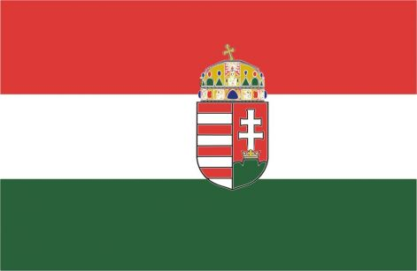
Zászlók, címerek

Slide 8
Nemzeti ünnepek
Alaptörvény J) cikk - Magyarország nemzeti ünnepei
[1991. évi VIII. tv.; 1950. évi 1., 10., 37. tvr.]
március 15. az 1848-49. évi forradalom és szabadságharc emlékére;
augusztus 20. az államalapítás és az államalapító Szent István király emlékére;
október 23. az 1956. évi forradalom és szabadságharc emlékére [1989?]
A hivatalos állami ünnep augusztus 20.
„Nemzeti rendezvények” még:
Kommunizmus Áldozatainak Emléknapja (február 25.),
Holokauszt Magyarországi Áldozatainak Emléknapja (április 16.),
Nemzeti Összetartozás Napja (június 4.),
Nagy Imre és mártírtársai újratemetésének Emléknapja (június 16.),
Aradi Vértanúk Emléknapja, Magyarország hivatalos gyásznapja (október 6.),
Nemzeti Gyász Emléknapja (november 4.).
Magyarország Karácsonya
Munkaszüneti napok – Mt. 102. § (1)
január 1., március 15., húsvéthétfő, május 1., pünkösdhétfő, augusztus 20., október 23., november 1. és december 25-26.

Slide 9
Hivatalos nyelv
Alaptörvény H) cikk
Magyarországon a hivatalos nyelv a magyar.
Magyarország védi a magyar nyelvet.
Magyarország védi a magyar jelnyelvet mint a magyar kultúra részét.
2001. évi XCVI. tv. (gazd. rekl.)
nem vonatkozik a nemzetiségiek reklámjaira
61/2009. (XII. 14.) IRM rendelet a jogszabályszerkesztésről 2.§
66/2011. (IX. 29.) OGY határozat a magyar nyelv napjáról (nov. 13.)
hatósági eljárások nyelve – anyanyelv használata
EU hivatalos nyelve (1/58/EGK rendelet)

Slide 10
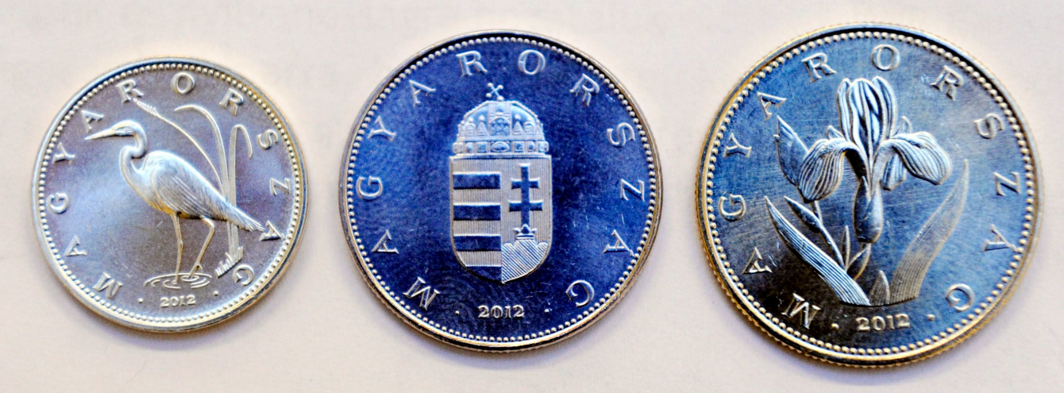
Hivatalos pénznem
Alaptörvény K) cikk
Magyarország hivatalos pénzneme a forint.
2013. évi CXXXIX. tv. (MNB)
pénzjegy kibocsátása, értékének védelme
pénzkibocsátás (23.§)
2001. évi XCIII. tv. (devizakorlátozás teljes megszüntetése)
szerződések teljesítése devizában
Mt. 154.§ (1)
munkabér pénzneme

Slide 11
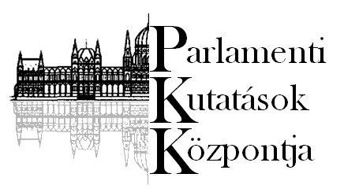
Országház
OGYtv. III/A. fejezet 27/D.§-27/E.§
AZ ORSZÁGGYŰLÉS NEVÉNEK, JELKÉPÉNEK HASZNÁLATA
turisztikai, idegenforgalmi célból, hírszolgáltatási, oktatási, művészeti, kulturális, valamint tudományos tevékenység során használható
egyébként: Kiemelt Nemzeti Emlékhely Bizottság ill. az Országgyűlés Hivatalának engedélye szükséges
OGY Hivatala perképes:
„a jogosulatlan jelképhasználóval szemben a Polgári Törvénykönyvnek a személyiségi jogok megsértésére irányadó rendelkezései megfelelő alkalmazásával követelheti…”

Slide 12
Szent Korona
Nemzeti Hitvallás
Tiszteletben tartjuk történeti alkotmányunk vívmányait és a Szent Koronát, amely megtestesíti Magyarország alkotmányos állami folytonosságát és a nemzet egységét.
2000. évi I. tv.
elhelyezés, „hozzá tartozó jelvények”
Szent Korona Testület (tagjai!), működése…
Őrzése: Magyar Honvédség, fegyverhasználati joggal
2011. évi CXIII. tv. 36.§ (1) bek. b.
Honvéd Díszőrség Honvéd Koronaőrség (78/2011. (V. 12.) Korm. rend.)
Látogatási rend: Országgyűlési Őrség biztosítja
Btk. 334.§

Slide 13
Nemzeti jelkép megsértése
Btk. 334.§
Aki nagy nyilvánosság előtt Magyarország himnuszát, zászlaját, címerét vagy a Szent Koronát sértő vagy lealacsonyító kifejezést használ, illetve azokat más módon meggyalázza, ha súlyosabb bűncselekmény nem valósul meg, vétség miatt egy évig terjedő szabadságvesztéssel büntetendő.
13/2000. (V. 12.) AB határozat
egyrészt az állami szuverenitás külső megjelenítési formái, másrészt a nemzethez mint közösséghez való tartozás kinyilvánításának az eszközei
bizonyos vonatkozásaikban kívül vannak a vélemények alkotmányilag védendő pluralizmusán
a nemzeti jelképeket illető negatív tartalmú vélemények, a jelképek történetére, értékére, közjogi jelentőségére vonatkozó tudományos nézetek, művészi kifejezések, illetőleg kritikák hangoztatása, esetleg megváltoztatásukat vagy eltörlésüket célzó javaslatok kifejezésre juttatása, értelemszerűen nem eshet büntetőjogi szankcionálás alá, hanem része a véleménynyilvánítás alkotmányos szabadságának.
Szent Korona mint nemzeti jelkép?

Slide 14
Köszönöm a figyelmet!
Dr. Smuk Péter
egyetemi docens
Széchenyi István Egyetem
Alkotmányjogi és Politikatudományi Tanszék
smuk@sze.hu

